Slide 2
Notes:
Nhấn vào từng hạt ngọc trai có đánh số để đến câu hỏi.
Click vào chữ Săn ngọc trai để tới phần khám phá

Slide 3
1. Nêu công thức tính chu vi hình vuông.
Chiều dài của một cạnh nhân với 4.
Notes:
Nhấn vào hạt ngọc trai về lại trò chơi Săn Ngọc Trai.

Slide 4
Nêu công thức tính chu vi hình chữ nhật?
Chiều dài của một cạnh nhân với 4.

Slide 5
Nêu công thức tính chu vi hình tròn khi biết trước bán kính?
3,14 x r x 2

Slide 6
Nêu công thức tính chu vi hình tròn khi biết trước đường kính?
3,14 x d

Slide 7
(Trang 108, 109)

Slide 8
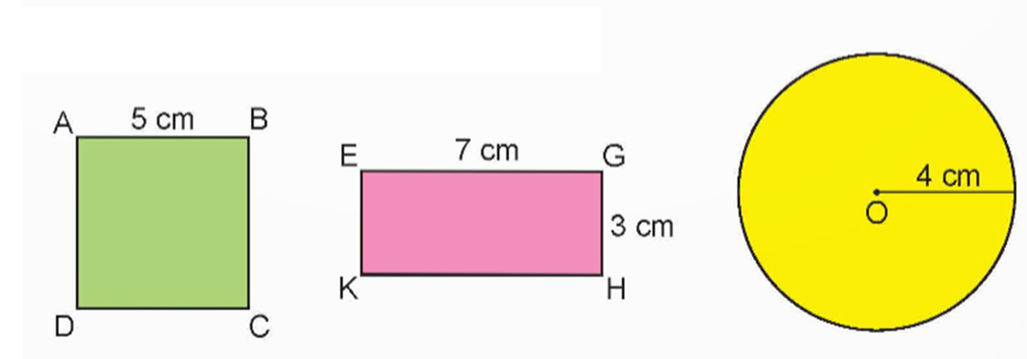
1
Hình nào dưới đây có chu vi lớn nhất?

Slide 9
Chu vi hình vuông là:
5 × 4 = 20 (cm)
Chu vi hình chữ nhật là:
(7 + 3) × 2 = 20 (cm)
Chu vi hình tròn là:
3,14 × 4 × 2 = 25,12 (cm)
So sánh: 20 < 25,12
Vậy hình tròn có chu vi lớn nhất.

Slide 10
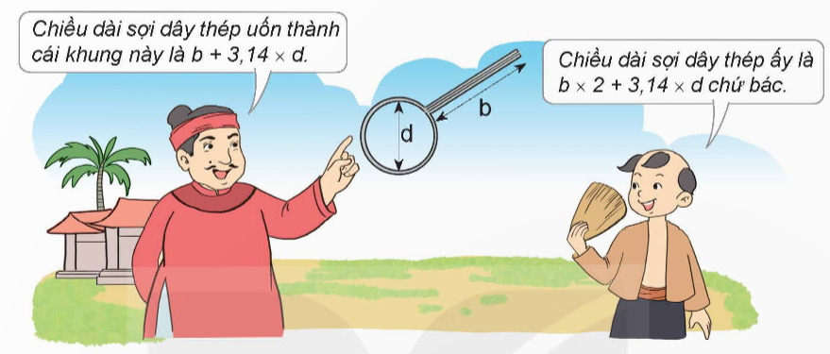
2
Bờm uốn sợi dây thép thành cái khung gồm một hình tròn đường kính d (cm) và hai thanh làm tay cán, mỗi thanh dài b (cm). Hỏi trong bức tranh dưới đây, ai nói đúng?

Slide 11
Chu vi hình tròn là: 3,14 × d.
Chiều dài 2 thanh thẳng là: b × 2.
Chiều dài thanh dây ban đầu là:
b × 2 + 3,14 × d.
Vậy Bờm nói đúng.

Slide 12
3
Bờm uốn sợi dây thép thành cái khung gồm một hình tròn đường kính d (cm) và hai thanh làm tay cán, mỗi thanh dài b (cm). Hỏi trong bức tranh dưới đây, ai nói đúng?

Slide 14
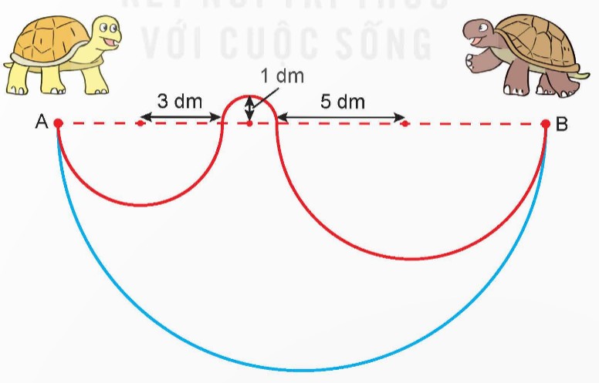
4
Chú rùa màu vàng bò từ A đến B theo đường màu đỏ, chú rùa màu nâu bò từ B đến A theo đường màu xanh (như hình vẽ). Hỏi chú rùa nào bò quãng đường dài hơn?

Slide 15
+ Quãng đường rùa vàng đi được là tổng chu vi của 3 nửa hình tròn có bán kính lần lượt là 3 dm, 1 dm, 5 dm.
+ Nửa chu vi hình tròn có bán kính 3 dm là: 3,14 x 3 x 2 : 2 = 9,42 (dm)
+ Nửa chu vi hình tròn có bán kính 1 dm là: 3,14 x 1 x 2 : 2 = 3,14 (dm)
+ Nửa chu vi hình tròn có bán kính 5 dm là: 3,14 x 5 x 2 : 2 = 15,7 (dm)
+ Quãng đường rùa vàng bò được là: 9,42 + 3,14 + 15,7 = 28,26 (dm)
+ Độ dài AB là: 3 x 2 + 1 x 2 + 5 x 2 = 18 (dm)
+ Quãng đường rùa nâu bò được là: 18 x 3,14 : 2 = 28,26 (dm)
Vậy quãng đường rùa vàng và rùa nâu bò được bằng nhau.

Slide 16
- Ôn tập kiến thức đã học.
- Hoàn thành bài tập trong SBT.
- Đọc và chuẩn bị bài tiếp theo.

